Slide 1
«Значение занятия физкультурой» Подготовила инструктор по физической культуре Платова А.Г.

Slide 2
Физкультура в детском саду является неотъемлемой частью воспитания, благодаря которой у Вашего малыша формируются навыки здорового способа жизни. Утренняя гимнастика в детском саду, помимо бодрости, приподнятого настроения и повышенной работоспособности, дарит возможность за короткий промежуток времени значительно укрепить здоровье Вашего малыша. А ведь это – главное! Кроме того, физкультура в детском саду представляет собой целый комплекс упражнений, рассчитанных на укрепление мышц всего организма. Дети выполняют различные упражнения на дыхание, развитие гибкости, координацию движений и тренировку разных групп мышц.

Slide 3
Однако не стоит забывать о том, что наши дети познают этот мир не только на слух и ощупь, но и в движении – беспрестанно шагая и бегая своими неутомимыми ножками. Чтобы эти «органы познания» не выходили из строя, о них нужно заботиться. А это посильно не только работникам детского сада, но и, прежде всего, Вам – родителям любимого малыша. .

Slide 4
Что же мы рекомендуем предпринять для того, чтобы ножки Ваших деток, да и они сами, росли счастливыми? Ответ прост: премилые пальчики и розовые гладкие пяточки смогут только тогда правильно развиваться и всегда оставаться красивыми и здоровыми, когда родители и воспитатели на занятиях в детском саду создадут все условия для регулярного массажа стоп малышей

Slide 5
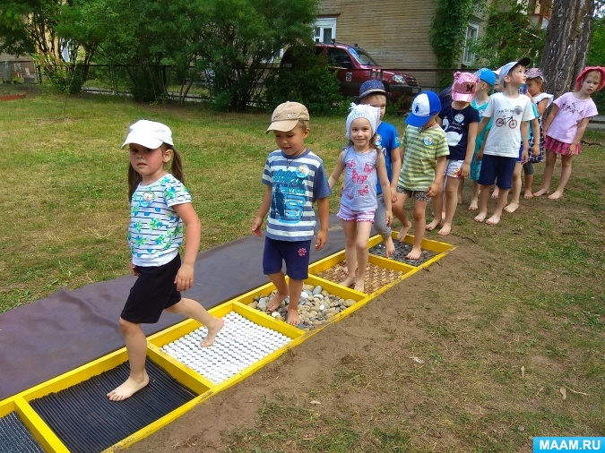
Ведь такой массаж оказывает благотворное влияние не только на формирование ножек ребенка и опорно-двигательного аппарата, но и на центральную нервную систему, а через нее – на весь организм в целом. Поэтому он является одним из очень эффективных способов укрепления здоровья ребенка.
Вспомните известную песенку, которой так часто сопровождаются занятия с детьми: «Топ-топ, топает малыш…». А какие ощущения вызывает у Вас мысль о том, чтобы пройтись босиком по травке или морским камушкам? Конечно же, положительные, ведь такие процедуры – это несравнимое удовольствие! А что же лучше всего имитирует подобные ощущения? Конечно же, качественные массажные коврики, которые можно применять и зимой, и летом дома, а также во время индивидуальных и групповых занятий в детском саду.

Slide 6
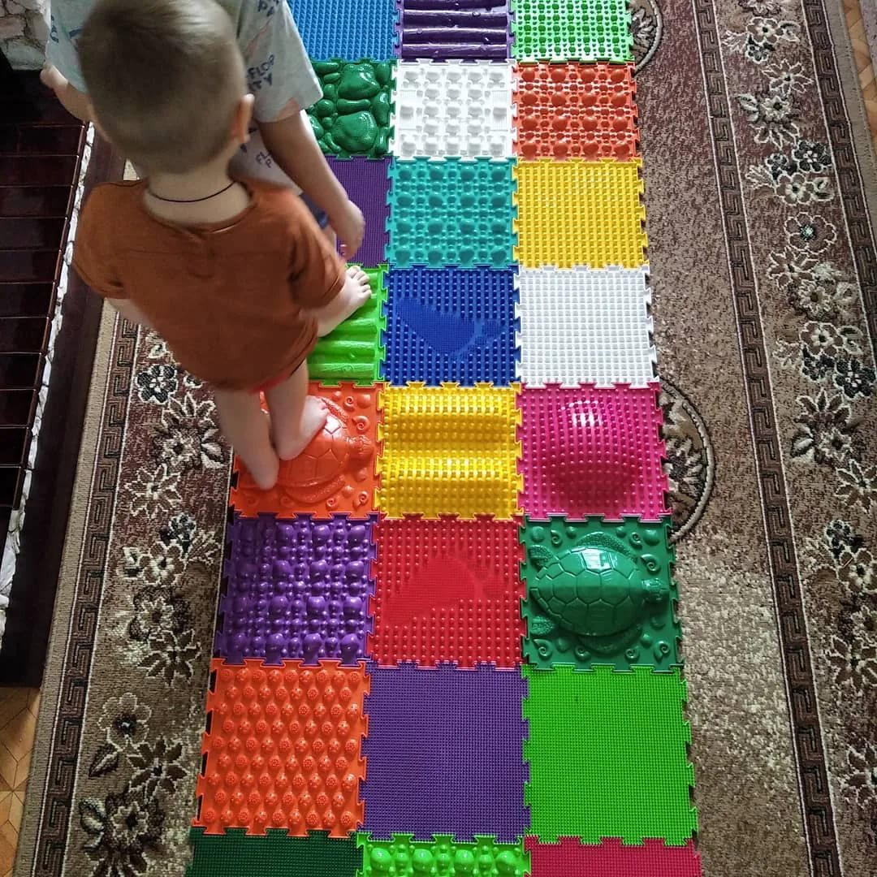
Занятия в детском саду будут проходить интересно и результативно, если малышам представится возможность регулярно ходить, бегать или делать упражнения по таким «дорожкам здоровья» - нашим массажным коврикам «Морские Звезды» и "Морские ракушки", обеспечивающим глубокий терапевтический эффект и незабываемое удовольствие Вашим малышам. Такие коврики легко соединяются между собой в одно большое «целебное море», где места хватит всем и из которого «за уши» не вытащить ни одного малыша! А для того, чтобы воздействие на детские стопки было наиболее заметным и эффективным, родители могут приобрести несколько массажных ковриков, которыми можно выстелить весь путь от игровой комнаты до спальни или ванной комнаты, ведь благодаря специальному влагоустойчивому материалу использовать коврики можно и в местах с повышенной влажностью.

Slide 7
Будьте уверенны, что не только занятия с детьми, но и все времяпрепровождение в садике превратится в поистине сказочную процедуру. Великолепный массаж стоп, лечение и профилактика различных заболеваний и хорошее настроение Вашим малышам обеспечены! Всем известно, что взаимодействие педагогов детского сада с родителями — достаточно сложный процесс, и семья должна быть равноправной его стороной. Хотелось бы остановиться на том, как видят детский сад родители, в какой роли они себя реально ощущают. Прежде всего, следует отметить, что по мере формирования отношений между двумя сторонами (в данном случае это детский сад и семья) они начинают играть определенные роли. Родители — первые и главные педагоги для ребенка, основная сторона, представляющая его интересы, — должны играть роль заказчика образовательных услуг, представляемых детским садом. Преемственность воспитания в семье и в детском саду должна быть реальной. С этой точки зрения родители имеют полное право знать, что происходит с их ребенком в ДОУ, на каких принципах строится там воспитание. В теории физической культуры Новикова, Матвеева говорится о том, что "в дошкольном возрасте опорно-двигательный аппарат обладает большой гибкостью. Поэтому в занятиях с дошкольниками применять специальные упражнения, направленные на развитие гибкости, не представляется необходимым. Разнообразные физические упражнения должны поддерживать естественную гибкость". Я с этим утверждением не совсем согласен, даже в детском саду специальные упражнения на гибкость необходимы, просто давать их надо в небольших количествах.

Slide 8
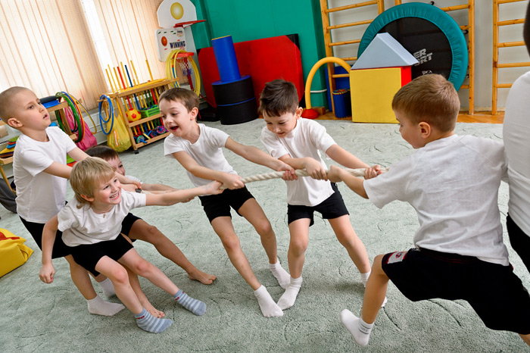
Пластичность нервной системы у детей создает большие возможности для воспитания ловкости, как способности быстро перестраивать двигательную деятельность в соответствии с требованиями меняющейся обстановки. В процессе подвижных игр непрерывно и внезапно изменяются условия. Играющим приходится переключаться от одних действий к другим, заранее не обусловленным, в кратчайшее время решать двигательные задачи.
Наряду с подвижными играми все упражнения, выполняемые в разнообразных, неожиданно меняющихся условиях, являются ценным средством воспитания ловкости у детей.

Slide 9
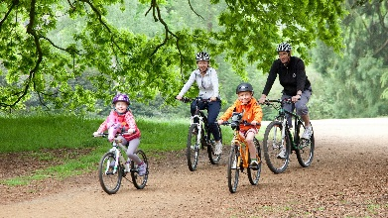
Большая подвижность нервных процессов благоприятствует развитию быстроты. Для воспитания способности совершать двигательные действия в минимальный отрезок времени используют бег, катание на коньках, велосипеде и т.п. При этом необходимо внимательно следить за их дозировкой.
У детей дошкольного возраста при слабости мышц спины, шеи, живота нередко формируется плохая (неправильная) осанка. Поэтому большое значение приобретают упражнения, укрепляющие эти группы мышц (те же ходьба, бег, наклоны с последующим выпрямлением), а также специальные упражнения направленные на развитие силы мышц (например, подъем туловища, как лежа на спине, так и животе; "лодочка" на спине и животе и т.п.).

Slide 10
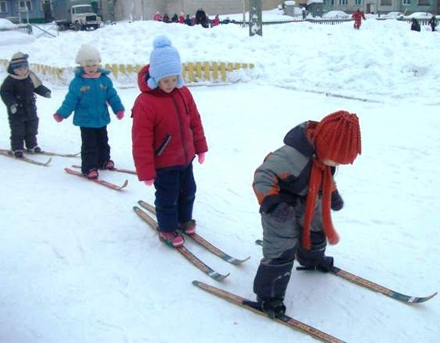
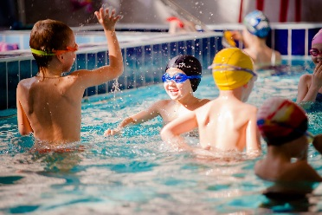
У детей – дошкольников целесообразно воспитывать общую выносливость к двигательной деятельности, вовлекая в активную работу все органы и системы. Для этого хорошо использовать ходьбу, бег, катание на велосипеде, плавание, ходьбу на лыжах, с постепенным повышением нагрузки и длительности их выполнения.

Slide 11
В каких бы условиях не воспитывался ребенок, ему необходимы средства для своевременного и правильного развития движений: просторное помещение, пособия и предметы, побуждающие его к действию, подвижные игры, музыкальные занятия, а так же специальные занятия физической культурой. Поэтому большое внимание развитию силы, ловкости, выносливости детей уделяется в детском саду. "Не случайно в программе воспитания и обучения детей в нем вопрос здоровья стоит на первом месте.
Здорового ребенка невозможно представить себе неподвижным, хотя сейчас мало подвижных детей.
Основными средствами физического воспитания маленьких детей является правильное питание, широкое использование естественных факторов природы, хороший гигиенический уход, четко организованный режим дня, методически правильное проведение режимных процессов (кормления, сна, туалета), создание благоприятных условия для разнообразной деятельности и прежде всего для движений ребенка.

Slide 12
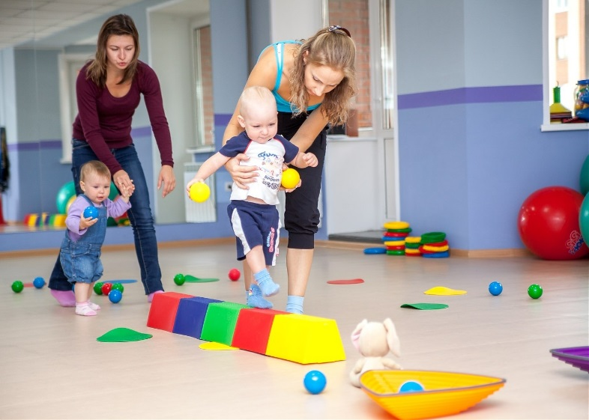
Физические упражнения способствуют развитию у детей умственных способностей, восприятия, мышления, внимания, пространственных и временных представлений.
Необходимая двигательная активность способствует улучшению питания тканей, формированию скелета, правильной осанки и повышению иммунитета к заболеваниям.
А в целом вырабатывает у ребенка с раннего возраста культурно-гигиенические навыки. Работа мозга неотделима от работы физической, это доказано многими ученными античности и современности. Заключение в пользу движения, здорового образа жизни и как следствие здоровое население.
С момента рождения нормально развивающийся ребенок стремится к движениям. Вначале эти движения беспорядочны. Однако постепенно они начинают приобретать более координированный характер. Движения оказывают всестороннее влияние на организм человека, и это влияние неизмеримо выше для растущего организма.

Slide 13
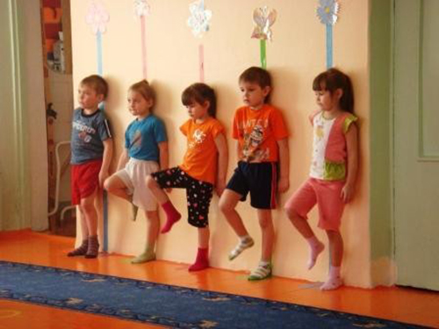
О правильной осанке
Одной из главных показателей здоровья – нужно заботиться с первых дней жизни малыша. Нередко родители, сами того не желая, создают обстановку, провоцирующую заболевания спины у ребёнка.
Способствуют сколиозу немало факторов. Например, неправильное оформление рабочего места, за которым дети подолгу сидят сгорбившись. Это происходит, если стол не по росту ребёнка мал, либо малыш сидит на очень высоком стуле. Ношение тяжестей, особенно в одной руке, также неблагополучный фактор. Поэтому для детей младших классов предпочтительнее ранец, а не портфель. В группе риска дети с неправильным физическим воспитанием, ведущие малоактивный образ жизни.
Специалисты в области медицины пугают страшными цифрами – почти две трети из нас имеют нарушение осанки. Сколиоз в чистом виде встречается у 10-15% школьников. К концу обучения в школе частота сколиоза увеличивается. Да что там школьники – проблемы с осанкой есть даже у 4-летних ребятишек. Дети страдают сутулостью, вялой осанкой, сколиозом, плоскостопием.

Slide 14
А между тем правильная осанка – это не только красиво. Нарушение её в первую очередь вредит здоровью. Из-за того, что сдавлена грудная клетка, ухудшается работа органов дыхания. Все внутренние органы испытывают дискомфорт. Возникают проблемы с пищеварением и кровообращением. Появляются головные боли, повышается утомляемость, снижается аппетит.

Slide 15
Если возникли какие-то подозрения, то за консультацией следует обратиться к хирургу, ортопеду, врачу ЛФК. Но даже если с осанкой ребёнка всё в полном порядке, не будет лишним принять профилактические меры для предотвращения возможных проблем. Отнеситесь очень серьёзно к подбору детской мебели – она должна быть удобной. Постель должна быть достаточно жёсткой, с маленькой подушкой.
Наше тело не любит сидеть. Замечено, что дети, читающие сидя, через 1-2 часа устают и начинают сутулиться, опираться руками и грудью о стол. Нашему телу больше подходит стоять или лежать. Пусть ребёнок смотрит телевизор или читает лёжа на животе, положив голову на ладони.
Правильная осанка – это непросто. Попробуйте сами прислониться спиной к стене, прижать к ней затылок, плечи и ягодицы, поставить ноги вместе и так выдержать хотя бы минуту. Упражнение это трудное, но эффективно учит правильно держать спину.
Вообще, физические упражнения, которые помогут сохранить спину прямой, очень просто делать в домашних условиях. Если взять за правило заниматься ими каждый день, хотя бы по несколько минут, они не только принесут пользу вам и вашему малышу, но и поднимут настроение!

Slide 16
Небольшой комплекс для правильной осанки.
1. Исходное положение – стоим прямо, руки на поясе, ноги на ширине плеч. Разводим локти, сведя лопатки – вдох; исходное положение – выдох.
2. Исходное положение – стоим прямо, ноги вместе, руками взялись за плечи. Наклоняемся всем корпусом вперёд с прямой спиной – выдох; возвращаемся в исходное положение – вдох.
3. Исходное положение – стоим прямо. В опущенные руки берём гимнастическую палку. Приседаем, вытянув руки вперёд – выдох; возвращаемся в исходное положение – вдох. Спина прямая.
4. Исходное положение – лежим на спине, руки вдоль тела. Ногами делаем велосипедные движения.
5. Исходное положение – лежим на животе, руки развели в стороны. Поднимаем корпус, прогнув грудной отдел позвоночника, - лицом тянемся к потолку. Затем возвращаемся в исходное положение.
6. Исходное положение – лежим на спине, руки вдоль тела. Поднимаем прямые ноги на высоту спичечного коробка, т.е. совсем невысоко от пола. Считаем до 10. Ну или до скольки сможете выдержать.
Эти нехитрые упражнения укрепят мышцы спины и пресса, а тем самым будут благоприятно влиять на осанку. Выполняйте их ежедневно, и правильная осанка станет визитной карточкой ваших детей.

Slide 19
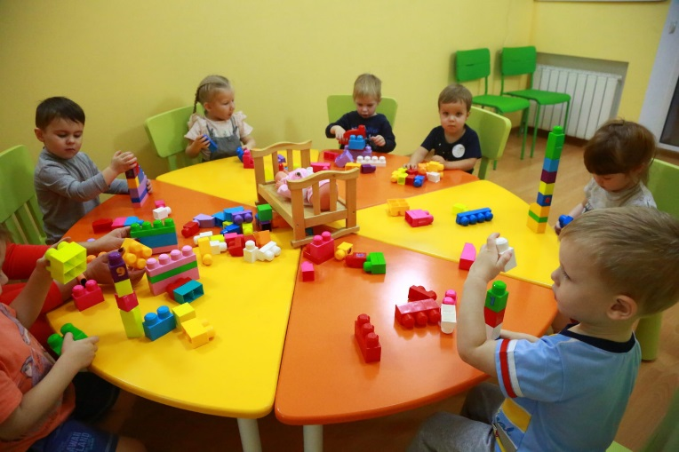
На что надо обратить внимание?
Предоставьте ребенку удобное место для работы. Это важно, поскольку большую часть своего времени ученик проводит за столом, что, в свою очередь, означает, что он должен выполнять свои функции и быть правильно подобранным, согласно роста и возраста ребенка. .постарайтесь сделать так, чтобы ребенок не сидел лицом к стене. Психологи объясняют, что это положение является для ребенка символом отчаяния и не поощряет желание работать. Ребенок за таким столом все время сутулится, что означает его подсознательное желание спрятаться, быть менее заметным. Тогда как стена сзади определенно дает ощущение безопасности. Другая возможная причина искривления позвоночника – свет, который падает слева. Недостаточно освещенная комната вынуждает детей наклоняться ниже над тетрадками и учебниками, что никогда не даст возможности сформировать у ребенка правильную осанку. Специалисты говорят, что и дома, как и в школе, ребенок должен делать 15-минутные перерывы каждые 45 минут обучения, чтобы изменить свое положение.

Slide 20
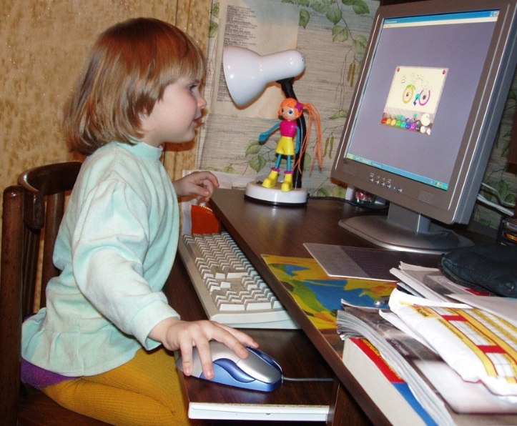
Сократите время просмотра телевизора – потому что смотреть телевизор с утра до вечера ребенку недопустимо. Это, разумеется, внесет свой вклад в позу ребенка или его самочувствие, но результат вас вряд ли порадует. Исследования показывают, что почти 60% детей, которые смотрели телевизор в течение 1-2 часов в день, жаловались на боли в спине. Для тех, кто смотрит телевизор более 2 часов в день подряд, этот процент увеличивается до 70.
Ограничьте время пребывания за компьютером – это особенно важно, учитывая тот факт, что большинство столов и стульев для работы на компьютере предназначено для взрослых. На них ребенку труднодоступна клавиатура, ноги висят в воздухе, а голова постоянно откинута назад или поднята вверх, чтобы видеть изображение на экране монитора. С другой стороны, дети, которые слишком долго в течение нескольких часов подряд играют на компьютере с помощью джойстика или другого периферийного оборудования, страдают болями в спине в результате непрерывной нагрузки на позвоночник.

Slide 21
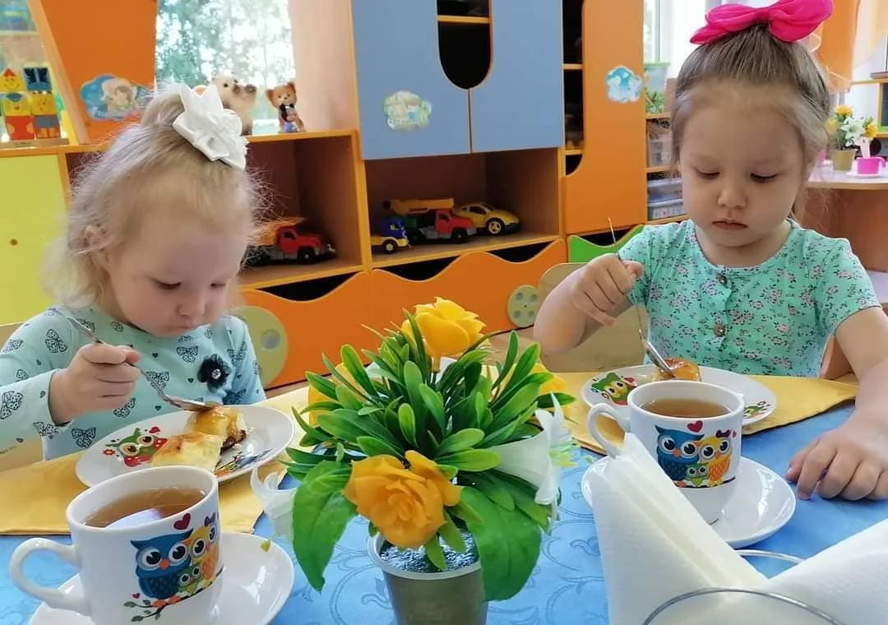
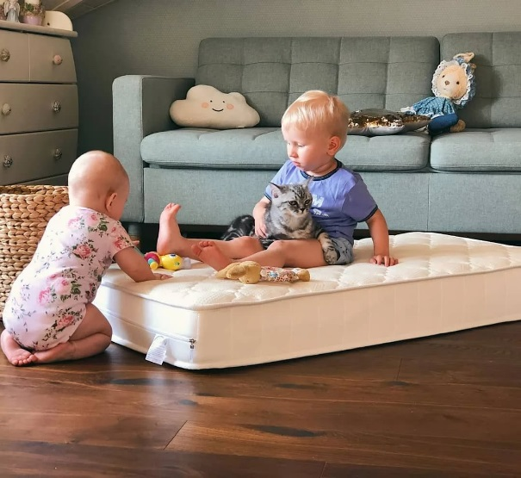
Почти 40% детей и подростков не могут держать тело прямо после того, как они просидели долгие часы за компьютером. Сгорбленное положение фиксируется, и потом очень трудно его исправить.
Обеспечьте вашим детям хорошее место для сна – это важно для полноценного отдыха в ночное время. Ребенку или подростку требуется хорошая кровать с ортопедическим матрасом и, возможно – без подушки.
И самое главное – следите за весом ребенка! Обеспечьте ему здоровое, полноценное и сбалансированное питание и стимулируйте его к выполнению физических упражнений (примерно 1 час в день), потому что лишний вес и ожирение повышают риск развития боли в спине. Уже давно установлено, что для выработки правильного положения тела являются наиболее эффективными бассейн, летом и зимой катание на коньках и лыжах. Через физические упражнения укрепляется дыхательная система, мышцы спины и пресса, и одновременно приобретается правильная осанка и хорошее настроение.
Обучение и укрепление правильной осанки в детстве, несомненно, один из лучших способов защиты костей, мышц и суставов на всю жизнь. При соблюдении этих условий формирование правильной осанки у ребенка станет непринужденным и приятным занятием, нормой жизни.

Slide 22
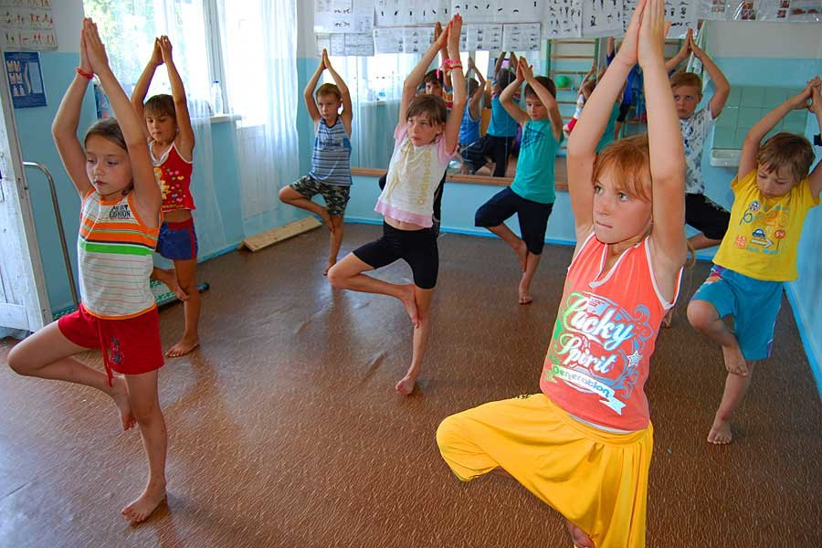
Будьте здоровы!!!!
Источник:
https://ped-kopilka.ru/; тема: «В здоровом теле – здоровый дух!!!».
https://nsportal.ru/detsskii-sad/vospitate; тема: «Значение физкультуры для ребенка»
Подготовил инструктор по
физической культуре: Платова А.Г.

